Slide 1

УМНЫЙ БЮДЖЕТ
Буренчев Александр

Slide 2

ПОСТАНОВКА ЗАДАЧИ
ЦЕЛЬ: разработать приложение «Умный бюджет», которое поможет пользователям эффективно управлять своими финансами, принимать обоснованные решения и достигать финансовых целей.

Slide 3

ТЕХНОЛОГИИ
Firebase Cloudstore
Firebase Authentificator
FrameLayout и фрагменты
MPAndroidChart

Slide 4
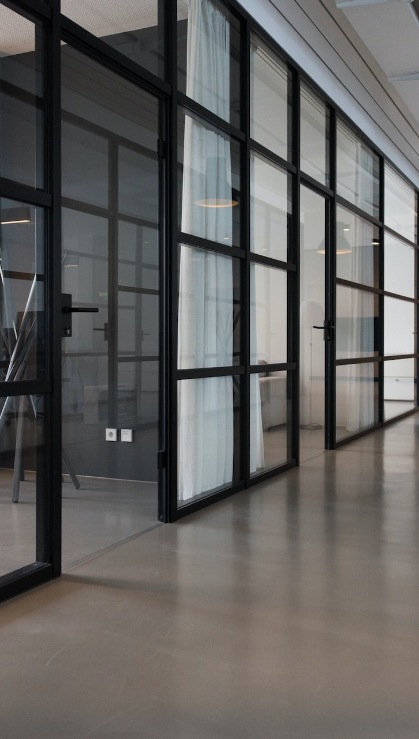


ФИЧИ
Столбиковая и круговая диаграммы
История трат и доходов
Добавление и отслеживание целей

Slide 5
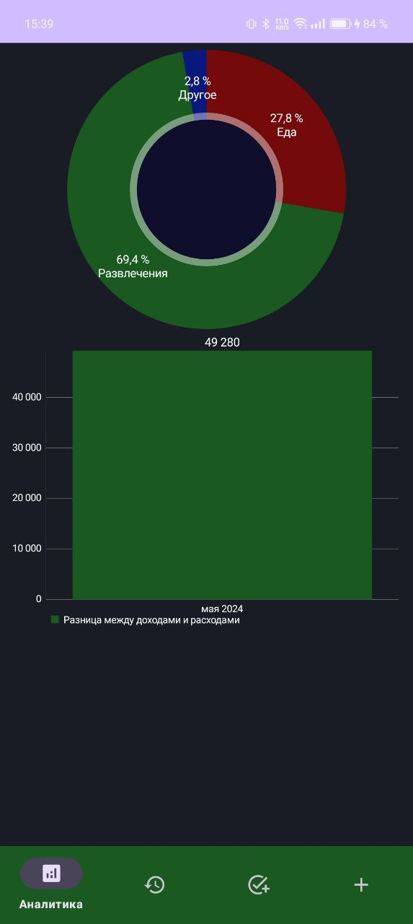
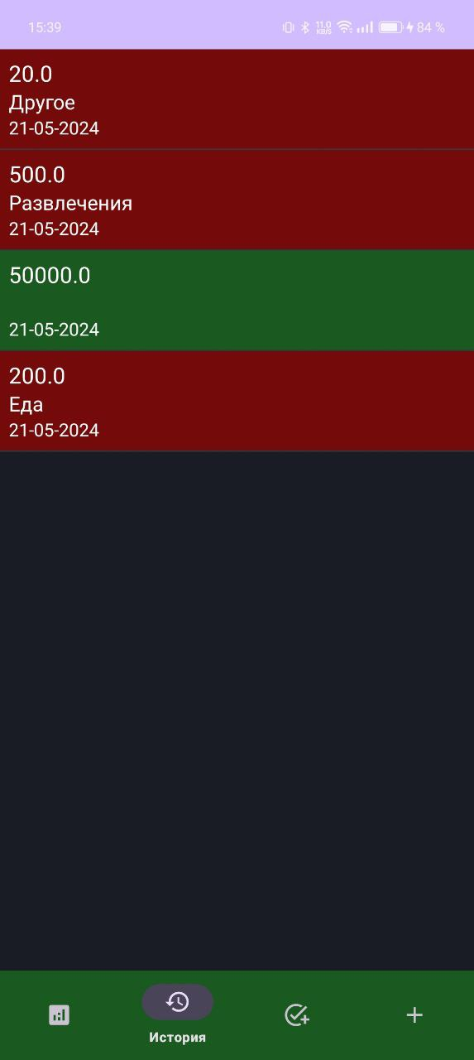
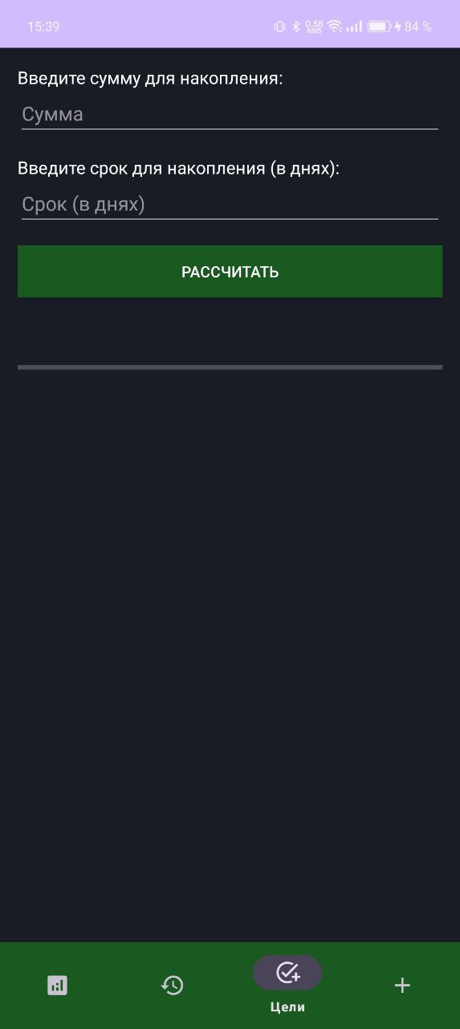
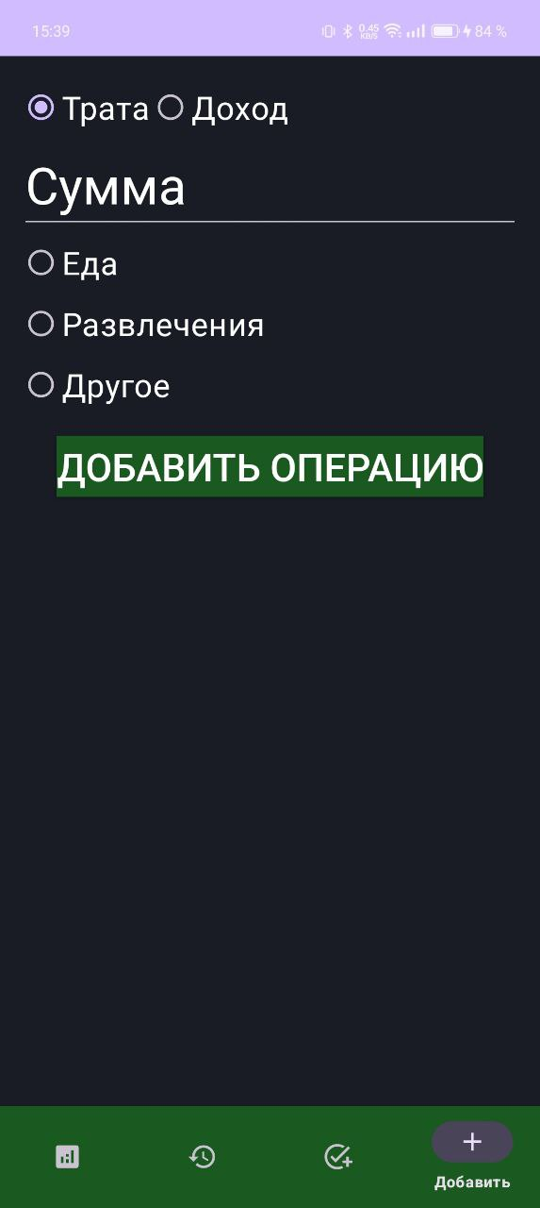
ИНТЕРФЕЙС
ВКЛАДКИ

Slide 6
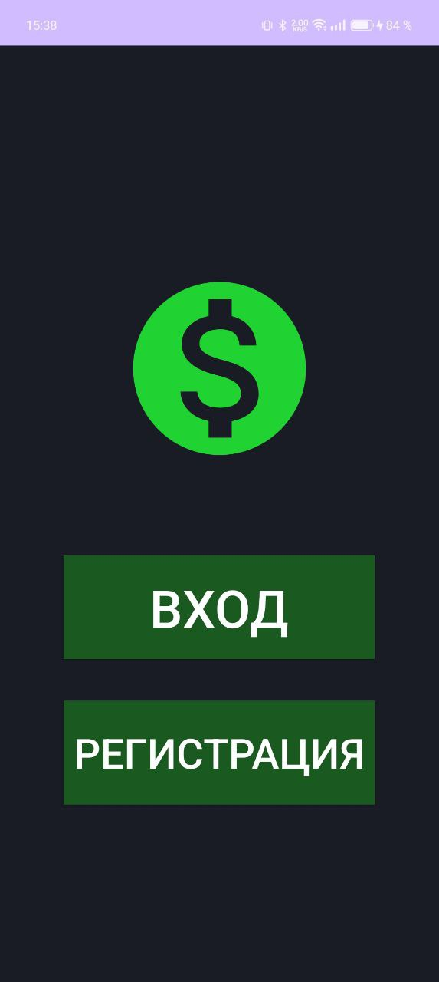
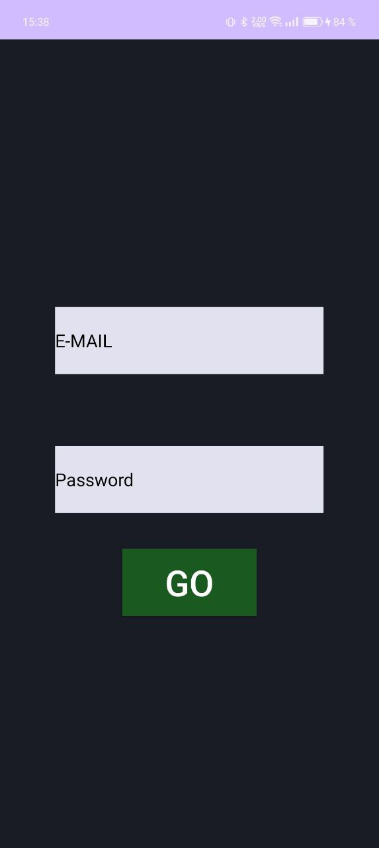
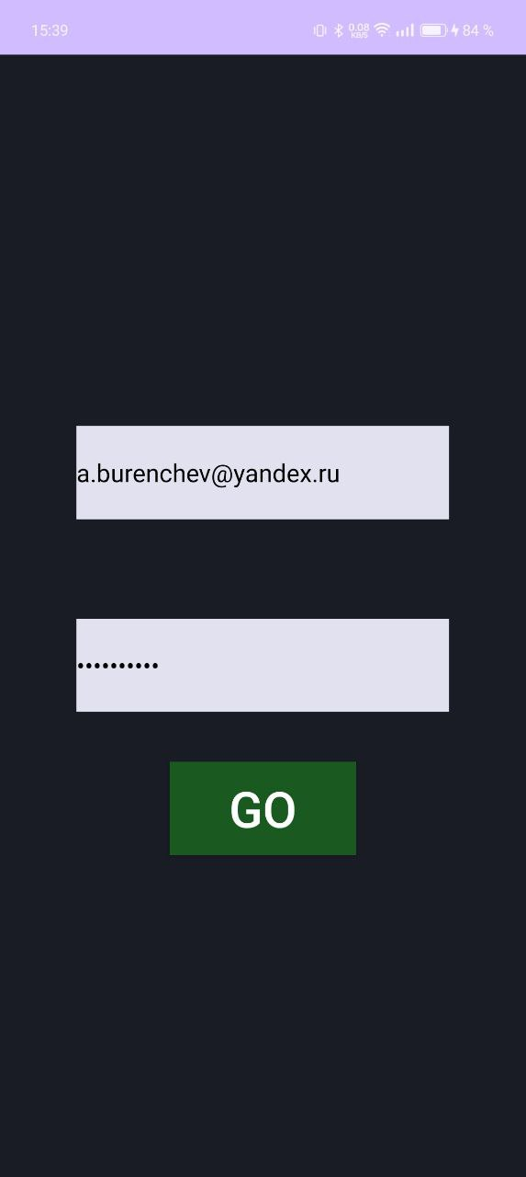
ИНТЕРФЕЙС
АУТЕНТИФИКАЦИЯ

Slide 7
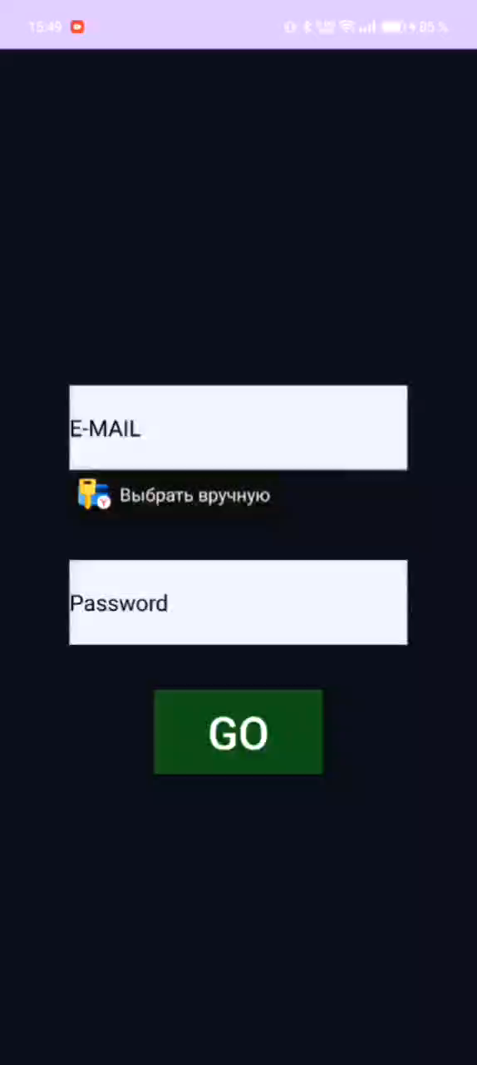
ДЕМОНСТРАЦИЯ РАБОТЫ

Slide 8


СПАСИБО

Slide 9


